Slide 1
Gminny Ośrodek Pomocy Społecznej w Nieporęcie

Slide 2
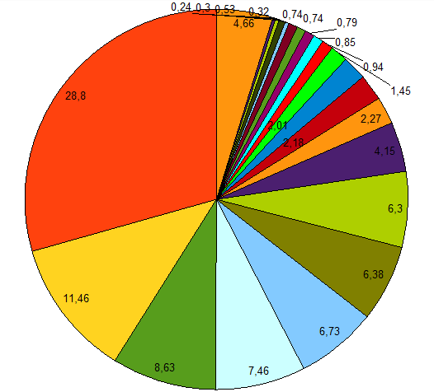
Procentowa struktura wydatków, zadania własne gminy 3 087 187, 41 zł

Slide 3
Dom pomocy społecznej 23 0194 zł W 2018 roku w Domach Pomocy Społecznej przebywało 12 mieszkańców Gminy Nieporęt

Slide 4
Pomoc w zakresie dożywiania 190 714, 24 zł

Slide 5
Interwencja kryzysowa Stanowi zespół interdyscyplinarnych działań podejmowanych na rzecz osób i rodzin, będących w stanie kryzysu. Celem podejmowanych działań jest uzyskanie równowagi psychicznej u osób w stanie kryzysu i nauczenie ich radzenia sobie samodzielnie w rozwiązywaniu problemu będącego powodem zaistniałego kryzysu. W 2018 roku w tej formie wsparcie otrzymały 2 osoby.

Slide 6
Praca socjalna Jest to działalność zawodowa, mająca na celu pomoc osobom i rodzinom we wzmacnianiu lub odzyskiwaniu zdolności do funkcjonowania w społeczeństwie. W 2018 roku, tego typu świadczeniami objęto 617 osób.

Slide 7
Usługi opiekuńcze i specjalistyczne usługi opiekuńcze W 2018 roku Gminny Ośrodek Pomocy Społecznej w Nieporęcie na realizację zadań związanych z usługami opiekuńczymi przeznaczył kwotę 208 900,00 zł., a na realizację specjalistycznych usług opiekuńczych dla osób z zaburzeniami psychicznymi na kwotę 9 240,00 zł. Usługami opiekuńczymi objęto 24 osoby, mieszkańców Gminy Nieporęt, w tym 1 osobę specjalistycznymi usługami opiekuńczymi.

Slide 8
GOPS realizował również 2 usługi specjalistyczne dla osób z zaburzeniami psychicznymi, jest to zadanie w całości finansowane przez budżet państwa. Osoby realizujące usługi opiekuńcze zatrudniane są przez Ośrodek na umowę zlecenie. Należy zwrócić uwagę, że osób zainteresowanych tą formą pomocy jest coraz więcej.
Liczby przyznanych usług opiekuńczych prezentuje poniższa tabela

Slide 9
Zasiłek stały 266 315 zł Świadczenie obligatoryjne przyznawane pełnoletniej osobie samotnie gospodarującej, niezdolnej do pracy z powodu wieku lub całkowicie niezdolnej do pracy z powodu orzeczonej niepełnosprawności, jeżeli jej dochód jest niższy od kryterium dochodowego tj 701 zł. W przypadku osoby w rodzinie zasiłek ustala się jako różnicę między kryterium dochodowym na osobę w rodzinie tj. 528 zł , a dochodem na osobę w rodzinie. Zasiłek stały nie przekracza kwoty 645 zł. w przypadku osoby samotnie gospodarującej, a w przypadku osoby w rodzinie kwota zasiłku nie przekracza kwoty 528 zł. Do tej formy pomocy w 2018 roku zakwalifikowało się 49 osób. Ośrodek wypłacił 510 świadczeń na łączną kwotę 266 315 zł . Ośrodek odprowadza do Zakładu Ubezpieczeń Społecznych składkę na ubezpieczenie zdrowotne w wysokości 9% wysokości zasiłku stałego.

Slide 10
Zasiłek okresowy 67 015 zł Zasiłek okresowy przysługuje w szczególności ze względu na długotrwałą chorobę, niepełnosprawność, bezrobocie, możliwość utrzymania lub nabycia uprawnień do świadczeń z innych systemów zabezpieczenia społecznego osobie samotnie gospodarującej, której dochód jest niższy od kryterium dochodowego osoby samotnie gospodarującej tj 701 zł, rodzinie, której dochód jest niższy od kryterium dochodowego rodziny tj 528 zł na osobę. W 2018 roku wymogi te spełniało 70 osób, ośrodek wypłacił 210 świadczeń na łączną kwotę 67 015 zł.

Slide 11
Zasiłek celowy 337 646 zł Należą do świadczeń fakultatywnych i mogą lecz nie muszą być przyznane. Przyznawane są w ramach uznania administracyjnego po spełnieniu przez Klienta wymogu dochodu nie przekraczającego kryterium dochodowego oraz wystąpienia jednej z przesłanek wymienionej w art. 7 Ustawy, np.: ubóstwo, niepełnosprawność, bezrobocie itd. W 2018 roku Ośrodek wypłacił zasiłek celowy 544 osobom.

Slide 12
Zdarzenia losowe 15 791 zł Wypłacono dla 11 rodzin- świadczenie to może być przyznane na skutek poniesionych strat w wyniku zdarzenia losowego. Przyznawany jest on niezależnie od dochodu i może nie podlegać zwrotowi. Taka forma pomocy wpłacana jest jednorazowo.

Slide 13
Sprawienie pogrzebowego 600 zł W 2018 roku ośrodek sprawił 1 pogrzeb

Slide 14
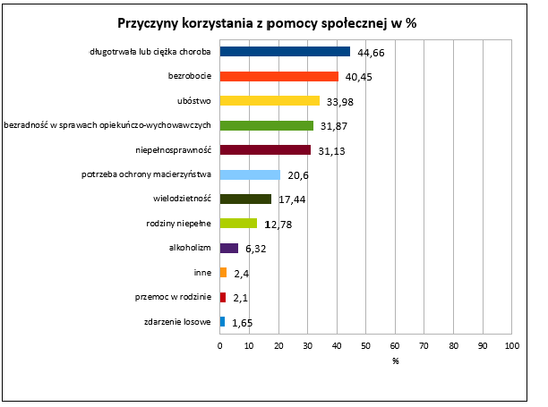

Slide 15
Dodatki mieszkaniowe 15 985, 93 zł

Slide 16
Program przeciwdziałania przemocy rodzinie oraz ochrony ofiar w rodzinie 732,63 zł
Systematyczna edukacja środowiska lokalnego na temat przemocy w rodzinie
Systematyczne podnoszenie kwalifikacji i wiedzy przedstawicieli różnych grup zawodowych stykających się z problematyką przemocy w rodzinie
Wymiana doświadczeń pomiędzy środowiskami lokalnymi i placówkami
Współpraca pomiędzy pracownikami służb, instytucji i organizacji w zakresie przeciwdziałania przemocy w rodzinie
Prowadzenie działań na rzecz dzieci i rodzin z problemem przemocy w rodzinie przez pracowników GOPS w Nieporęcie
Współpraca Gminnego Ośrodka Pomocy Społecznej w Nieporęcie z Powiatowym Centrum Pomocy w Rodzinie w Legionowie
Prowadzenie systematycznej edukacji w zakresie problematyki przemocy w rodzinie na terenie szkół w Gminie Nieporęt

Slide 17
Pomoc materialna o charakterze socjalnym dla uczniów zamieszkałych na terenie gminy Nieporęt Stypendia Zasiłek szkolny

Slide 18
Wysokość zasiłku szkolnego nie może przekroczyć jednorazowo kwoty stanowiącej pięciokrotność kwoty zasiłku rodzinnego dla dzieci w wieku od 5 do 18 lat. Przepis art. 90e ustawy o systemie oświaty, regulujący kwestię zasiłków, nie przewiduje dolnej granicy świadczenia. Wysokość zasiłku będzie określał w decyzji każdorazowo organ przyznający, z uwzględnieniem uregulowań regulaminu. W okresie o stycznia 2018 do 31 grudnia 2018r na stypendia oraz zasiłki szkolne wydatkowano łącznie kwotę 32 540,87zł z tego z dotacji celowej wydano:
z środków własnych gminy wydano:
W okresie od stycznia do grudnia 2018 r w wyniku weryfikacji złożonych wniosków przyznano 45 uczniom stypendia szkolne i 8 zasiłków szkolnych.

Slide 19
Kadra zawodowa w Gminnym Ośrodku Pomocy Społecznej w Nieporęcie Do realizacji powyższych zadań oraz zadań zleconych, Ośrodek zatrudnia 18 pracowników etatowych. Wszyscy pracownicy merytoryczni posiadają wykształcenie wyższe. 7 pracowników ukończyło studia podyplomowe. Jedyny pracownik który posiada wykształcenie średnie- to pracownik gospodarczy. Wszyscy pracownicy podnoszą swoje kwalifikacje uczestnicząc w rożnego rodzaju szkoleniach i konferencjach. Do realizacji usług opiekuńczych, jakie świadczy Ośrodek w roku 2018, zatrudniono na umowę zlecenie 25 osób. Na umowę zlecenie zatrudnieni są także: informatyk, psycholog.

Slide 20
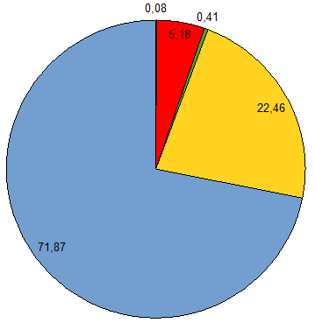
Zadania zlecone 13 827 397, 51 zł

Slide 21
Świadczenia wychowawcze 9 938 143, 75 zł
O świadczenie wychowawcze mogą ubiegać się rodzice dziecka, opiekunowie faktyczni dziecka albo opiekunowie prawni dziecka, do ukończenia przez dziecko 18 r. ż.
Od 1 stycznia do 31 grudnia 2018 r świadczenie wychowawcze zostało przyznane 1 215 rodzinom w tym 149 na pierwsze dziecko.
48 rodzin pobierało świadczenia wychowawcze z dzieckiem niepełnosprawnym.
5 wniosków przekazano do rozpatrzenia przez Wojewodę w związku z tym że zachodzi koordynacji systemu zabezpieczenia społecznego
Wydano 1456 decyzji przyznające świadczenie wychowawcze, 26 decyzje odmowne, 13 pozostawiono bez rozpatrzenia (niedostarczenie dokumentów przez klienta, brak wyroków sądowych z klauzulą).
Ogółem wypłacono 19 880 świadczeń wychowawczych.

Slide 22
Dobry start 300+ 694 650 zł
Na podstawie Rozporządzenia Rady Ministrów w sprawie szczegółowych warunków realizacji rządowego „Dobry Start”.
Programem jest objęty każdy uczeń (dziecko lub osoba ucząca się), który spełnia 2 warunki Nie ukończył: 20 lat lub 24 lat — jeśli ma orzeczenie o:
umiarkowanym albo znacznym stopniu niepełnosprawności,
potrzebie kształcenia specjalnego,
potrzebie zajęć rewalidacyjno-wychowawczych.
Uczy się w placówce, takiej jak:
szkoła podstawowa,
dotychczasowe gimnazjum,
szkoła ponadpodstawowa i dotychczasowa ponadgimnazjalna — z wyjątkiem szkoły policealnej i szkoły dla dorosłych,
szkoła artystyczna, w której jest realizowany obowiązek szkolny lub nauki,
młodzieżowy ośrodek socjoterapii,
specjalny ośrodek szkolno-wychowawczy,
specjalny ośrodek wychowawczy
ośrodek rewalidacyjno-wychowawczy.

Slide 23
Świadczenie Dobry Start nie przysługuje dziecku w przedszkolu — w tym dziecka, które rozpoczyna roczne przygotowanie przedszkolne (zerówkę) w szkole lub przedszkolu. Każdy uprawniony do otrzymania świadczenia w ramach programu „dobry start” otrzyma 300 zł. Jedynie w przypadku gdy dziecko, zgodnie z orzeczeniem sądu, jest pod opieką naprzemienną obydwojga rodziców rozwiedzionych, żyjących w separacji lub żyjących w rozłączeniu sprawowaną w porównywalnych i powtarzających się okresach, kwotę świadczenia „Dobry Start” ustala się każdemu z rodziców w wysokości 150 zł. Wnioski należy składać w terminie od 1 lipca drogą elektroniczną , a od 1 sierpnia w formie papierowej do 30 listopada danego roku. W roku 2018 rozpatrzono 1 638 wniosków o przyznanie świadczenia „dobry start”. Przyznano 2 317 świadczeń w tym 3 świadczenia wypłacono w ramach opieki naprzemiennej .

Slide 25
Świadczenia z funduszu alimentacyjnego 351 075, 00 zł
Kwota świadczenia z funduszu alimentacyjnego jest limitowana.
Świadczenie to przysługuje w wysokości bieżąco zasądzonego świadczenia alimentacyjnego, nie więcej jednak niż 500 zł na osobę.

Slide 26
Wypłata świadczeń z funduszu alimentacyjnego
W 2018 r. wypłacano przeciętnie miesięcznie 70 świadczeń z funduszu alimentacyjnego na łączną kwotę 351 075,00 zł. Większość świadczeń z funduszu alimentacyjnego ( 81,64 %) wypłacano na osoby w wieku do ukończenia 18 roku życia
( 286 625, 00 zł).
W 2018 r. Gminny Ośrodek Pomocy Społecznej wydał ogółem 66 decyzji administracyjnych w sprawach dotyczących realizacji ustawy o pomocy osobom uprawnionym do alimentów, w tym m. in. - 3 decyzje stwierdzające nienależnie pobrane świadczenia z funduszu alimentacyjnego, 3 decyzje odmowne stwierdzające przekroczony dochód.

Slide 27
Kwoty zwrócone przez dłużników z tytułu wypłacanych świadczeń z funduszu alimentacyjnego
W 2018 r. dłużnicy alimentacyjni zwrócili kwotę 94 452,37 zł z tytułu wypłaconych świadczeń z funduszu alimentacyjnego z tego: 76 943,76 zł przekazano na dochody budżetu państwa w tym odsetki ( 50 660,86 zł, zaś pozostałe 17 508, 61 zł stanowiło dochody własne gmin.

Slide 28
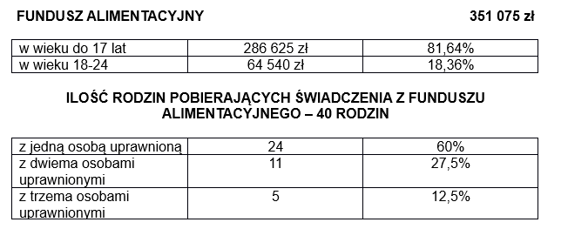

Slide 29
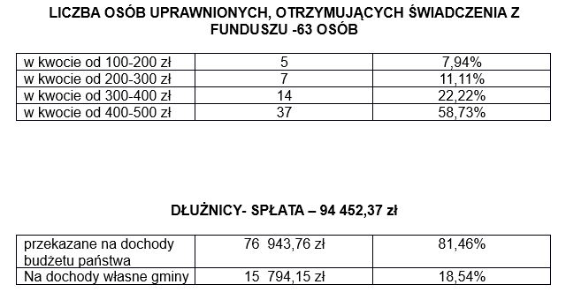

Slide 30
Świadczenia rodzinne 2 849 880, 03 zł
W 2018 r. ze świadczeń rodzinnych korzystało 418 rodzin. W 2018 r. wydatkowano na świadczenia rodzinne kwotę 2 501 159,50 zł w tym 51 443,50 zł to kwota wypłat zasiłków rodzinnych wg zasady złotówka za złotówkę.
zasiłki rodzinne:
W 2018 r. przeciętnie miesięcznie wypłacono 426 zasiłki rodzinne.
dodatki do zasiłku rodzinnego
Udział liczby osób korzystających z poszczególnych dodatków do zasiłku rodzinnego w ogólnej liczbie korzystających z dodatków przedstawia się następująco:

Slide 31
Dodatków do zasiłku rodzinnego z tytułu samotnego wychowywania dziecka w 2018 r. wypłacono przeciętnie miesięcznie na 20 osób. Większość dodatków została wypłacona w związku ze śmiercią drugiego z rodziców.
Z dodatku do zasiłku rodzinnego z tytułu wychowywania dziecka w rodzinie wielodzietnej skorzystało w 2018 r. przeciętnie miesięcznie 66 osobom.
Dodatków do zasiłku rodzinnego z tytułu podjęcia nauki poza miejscem zamieszkania przyznano w 2018 r. przeciętnie miesięcznie 51 osobom
Dodatków do zasiłku rodzinnego z tytułu rozpoczęcia roku szkolnego przyznano w 2018r. - 270 osobom,
Dodatków do zasiłku rodzinnego z tytułu kształcenia i rehabilitacji dziecka niepełnosprawnego wypłacono w 2018 r. przeciętnie miesięcznie 26, z czego 8 na dziecko do ukończenia 5 roku życia oraz 18 na dzieci powyżej 5 roku życia.
Dodatków do zasiłku rodzinnego z tytułu opieki nad dzieckiem w okresie korzystania z urlopu wychowawczego przyznano w 2018r. roku przeciętnie miesięcznie 16.
Dodatków do zasiłku rodzinnego z tytułu urodzenia dziecka w 2018 r. przyznano 26 świadczenia.

Slide 32
Zestawienie udzielonych zasiłków

Slide 33
